Slide 1

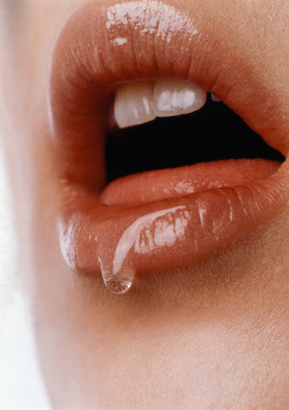
COMPOSICION QUIMICA DE LA SALIVA
Docentes química biologica
Maria Eugenia bravis lopez
Carolina maza.

Slide 2
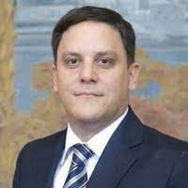
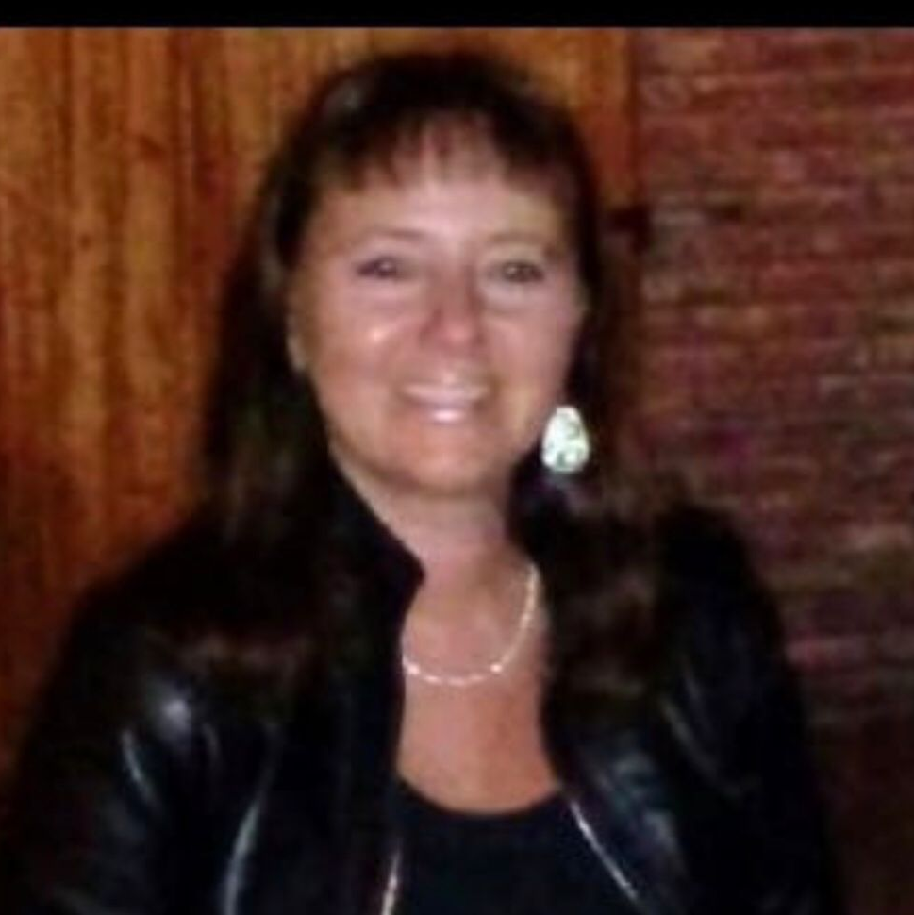
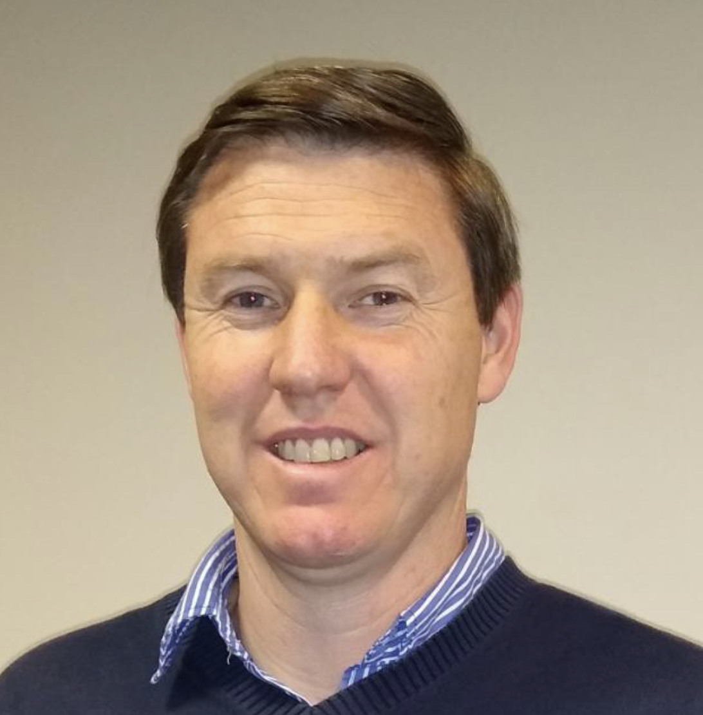
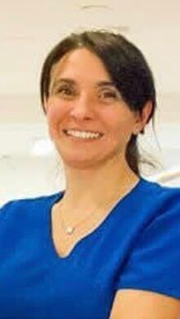

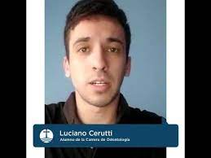
Equipo
Fernando
Brugaletta
UNIVERSIDAD CATOLICA DE LA PLATA
Director de relaciones internacionales
Gustavo Mansilla
Carolina Maza
Eugenia Bravis López
Decano de la Facultad de Odontología
Profesora de Química biológica
Profesora titular de la Química Biológica
Leticia Wolcan
Luciano Cerutti
Solucionador de Problemas
Secretaria Administrativa

Slide 3
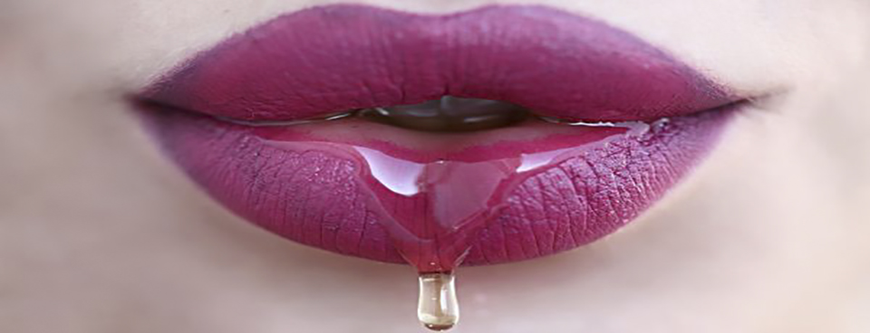
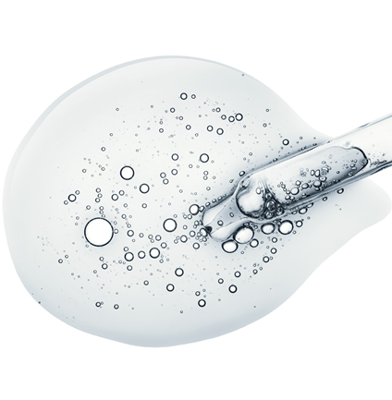
¿Qué es la saliva?
La saliva es un liquido transparente, de viscosidad variable, producido por las glándulas salivales en la cavidad bucal y directamente involucrado en la primera fase de la digestión.
de la salud .

Slide 4
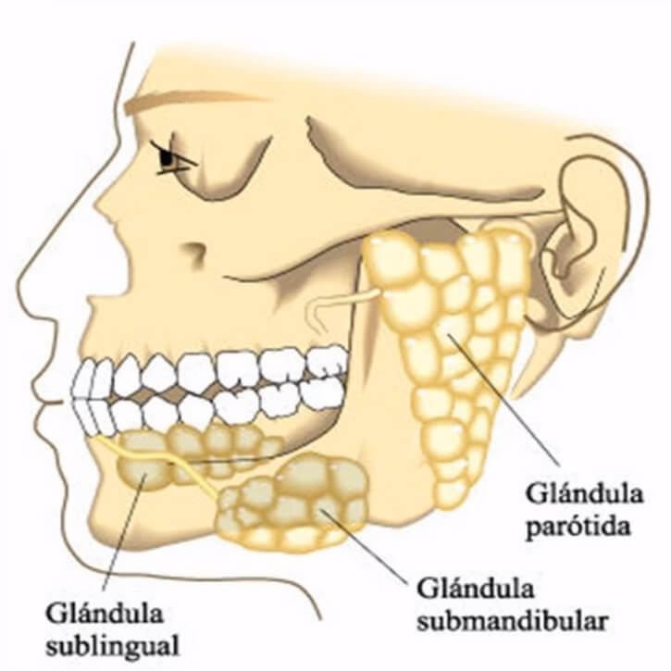
Principales glándulas salivales
La producción del 90% saliva es por las glándulas salivales mayores.
El 10% restante corresponde a las glandulas salivales menores.
ç

Slide 5
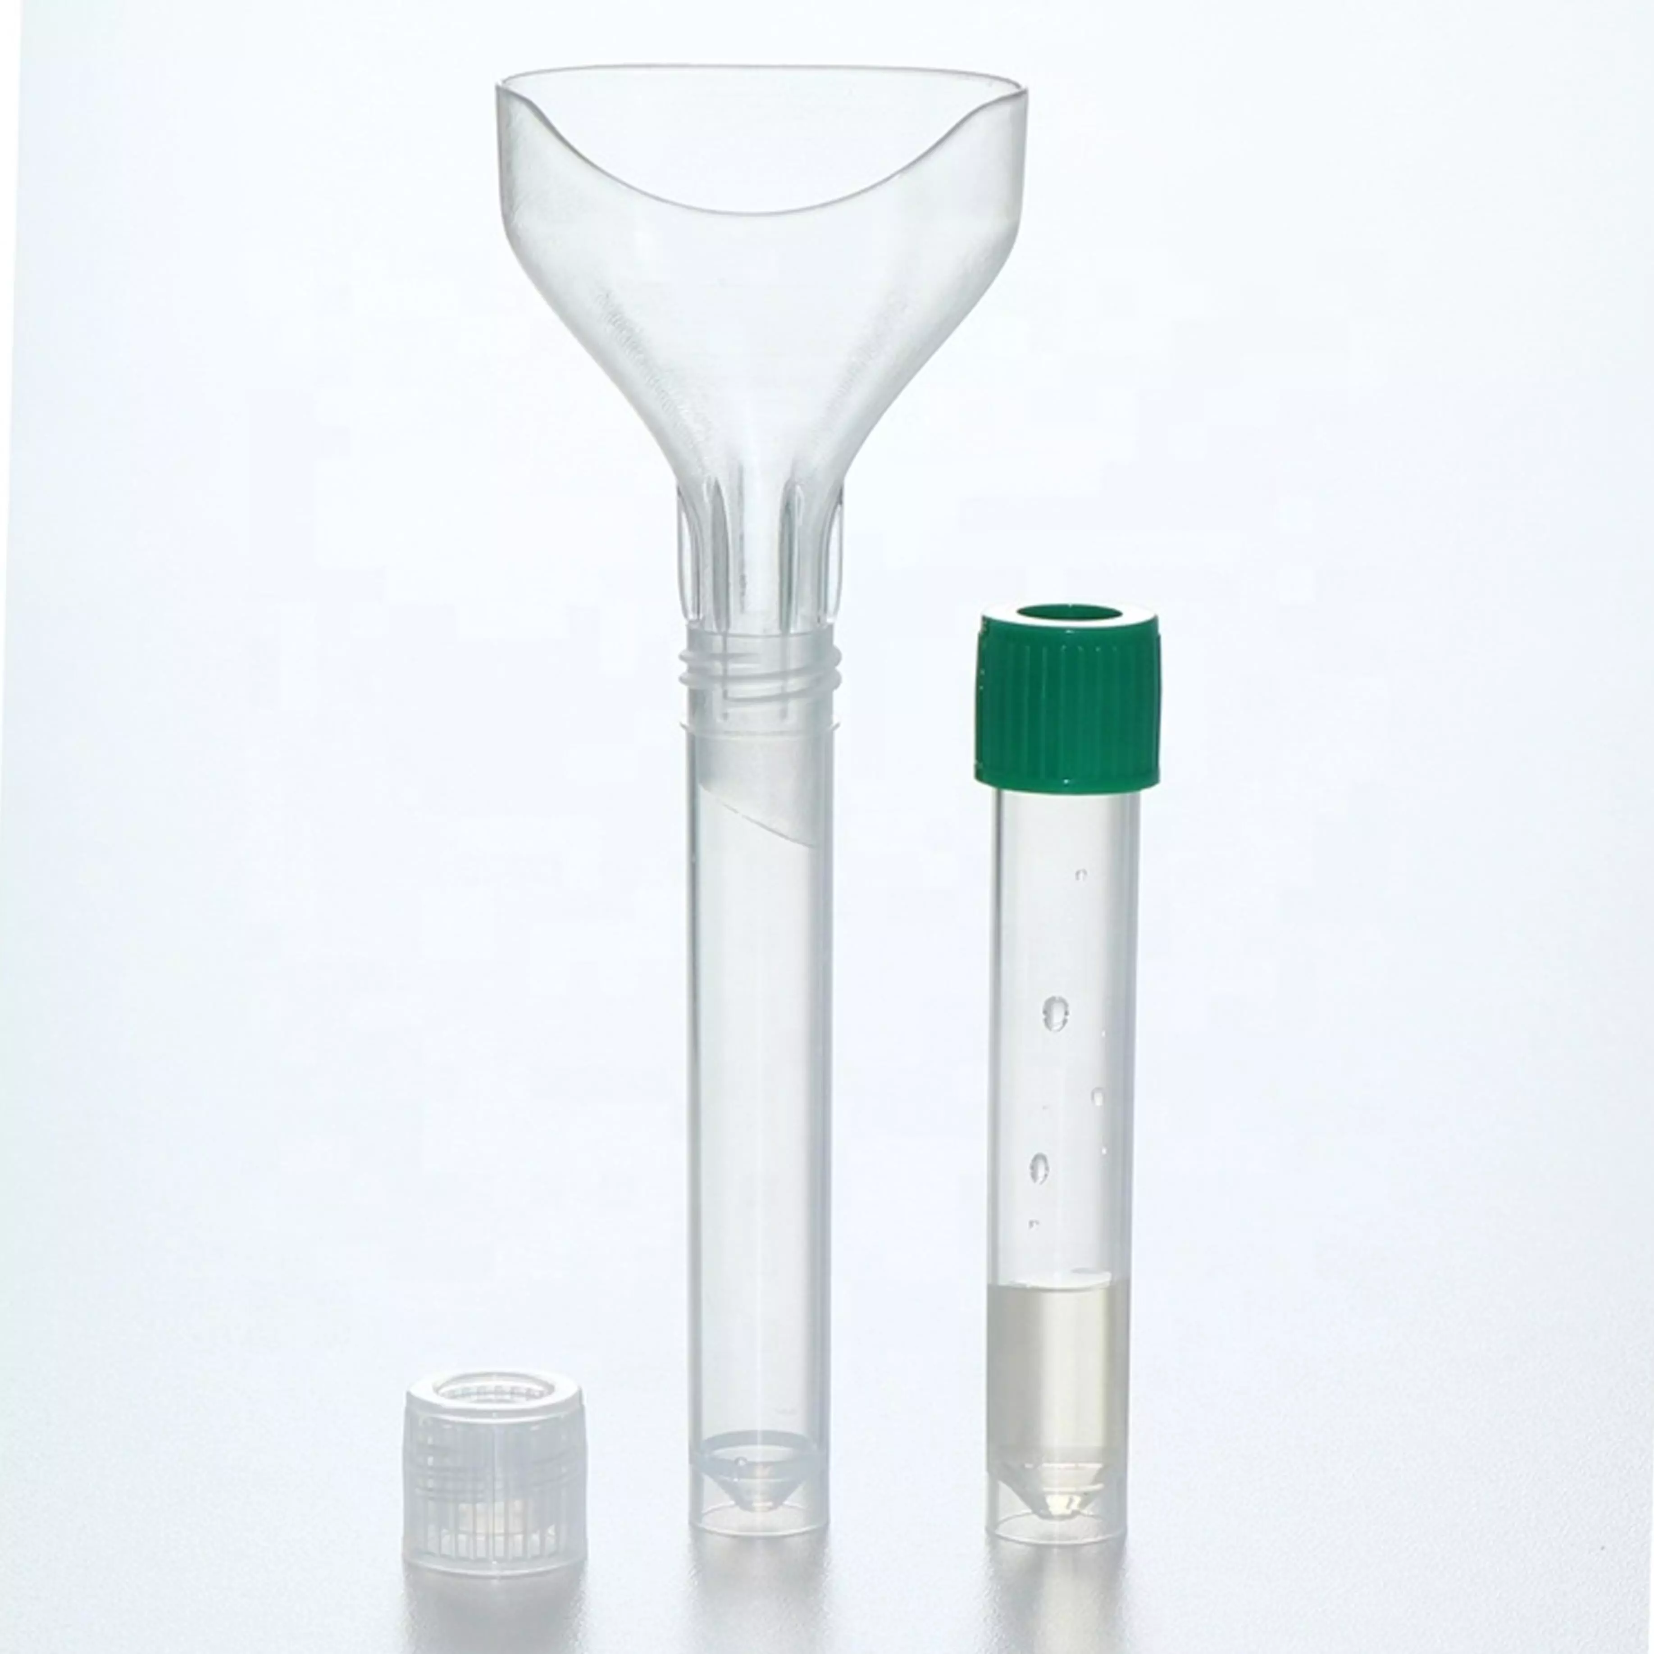
Flujo salival
El volumen de saliva segregado por una persona varia entre 800 y 1000 ml diarios con un promedio de 0,3 ml por minuto

Slide 6
Flujo Salival
Estimulado
Sialorrea
Normal
xerostomía
Mayor flujo
De 1 a 0,3ml por min
Menor flujo

Slide 7
Saliva
Composición
L
Agua
Componentes Orgánicos
Componentes Inorgánicos
99%

Slide 8
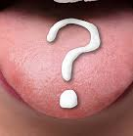
Componentes Inorgánicos
Bicarbonato
Calcio
Cloruro
Fluoruro
Yodo.
Magnesio
Fosfatos
Potasio
Sodio
Sulfatos
Los componentes inorgánicos de la saliva se encuentran en forma iónica y no iónica.

Slide 9
Componentes orgánicos
Proteínas ricas en prolina.
Amilasa salival - ptialina
Mucina
Proteínas ricas en histadina
Estearina
Peroxidasa
Lipasa
Lactoferrina.
Anticuerpos como las Inmunoglobulinas A, G y M.
Lisozima.
Peptidasas.
Gustina
Ribonucleasas.
Proteicos

Slide 10
Componentes orgánicos
Creatinina
Glucosa
Lípidos
Nitrógeno
Ácido siálico.
Urea
Ácido Úrico
No proteicos

Slide 11
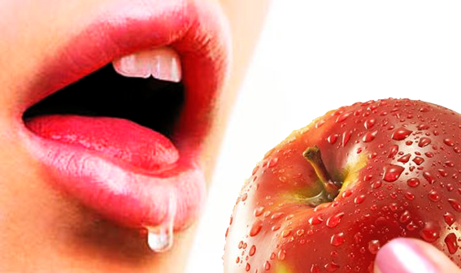
Relación de los componentes de la saliva y sus Funciones

Slide 12
FUNCIONES
COMPONENTES INORGÁNICOS (IÓNICOS)
CALCIO
FOSFATO DESMINERALIZACIÓN
FLUORURO REMINERALIZACIÓN
MAGNESIO
Bicarbonato regulacion del ph
Fosfato
Sodio
Potasio Osmolaridad
cloruro

Slide 13
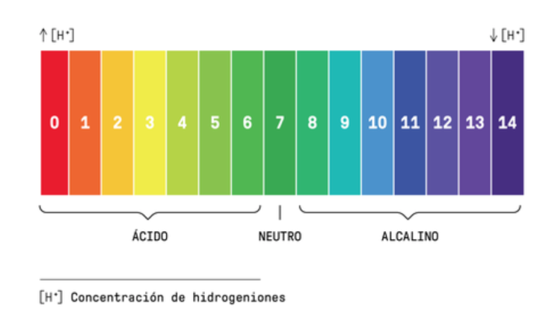
PH critico
El pH salival es de 6.7 a 7.4 relativamente neutro
El pH cae a su nivel más bajo, aproximadamente 15 minutos después del consumo de alimentos.
A menos que exista una ingesta adicional de carbohidratos fermentables, el pH de la biopelícula gradualmente regresa a su pH habitual.
Esmalte 4,5 a 5,2
Cemento 6,4

Slide 14
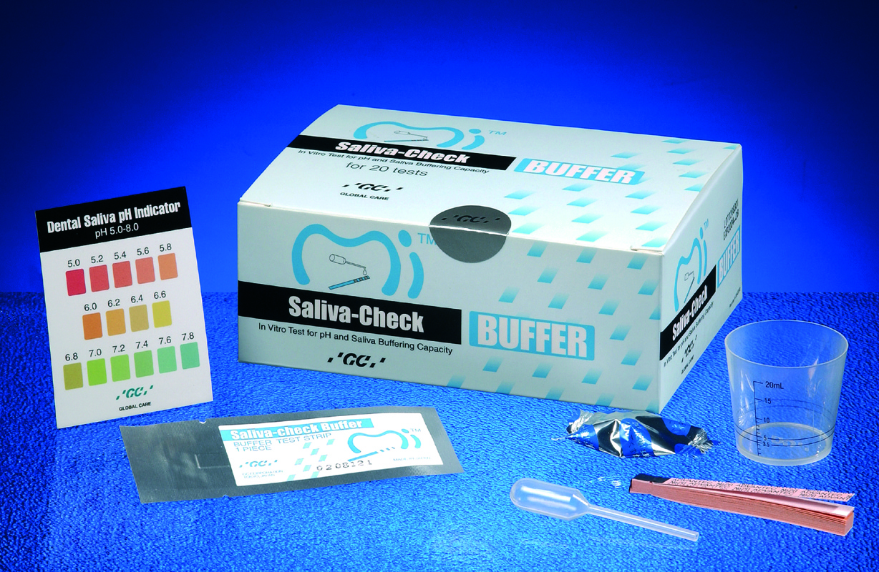
Métodos para medir el ph salival

Slide 15
CICLO DES-RE
3,5
4
4,5
5
4,5
4
6
5,5
5
5,5
6
6,8
3
3,5
pH crítico HA
Formación de HA y FA
REMINERALIZACIÓN
DESMINERALIZACIÓN
DESMINERALIZACIÓN
DISOLUCIÓN HA
FORMACIÓN FA (F)
REMINERALIZACIÓN
FA
pH crítico FA
Disolución de HA y FA
Notes:
Cuando el equilibrio se rompe a favor de la desmineralización, se produce una pérdida de sustancia en el esmalte, cuya primera manifestación clínicamente visible se presenta como un área blanquecina no cavitada conocida como mancha blanca. (Thylstrup; Fejerskov, 1986).
15

Slide 16
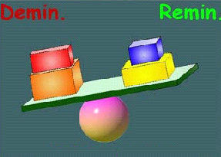
La caries es un Proceso
Factores modificadores

Slide 17
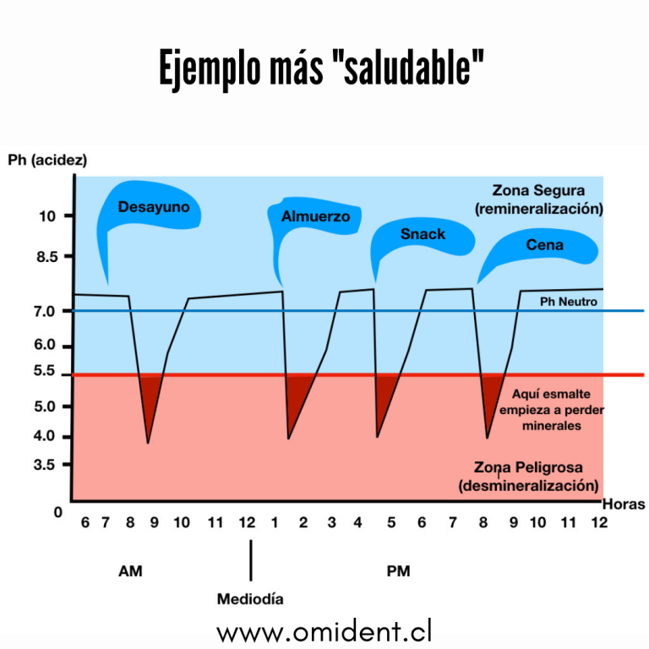
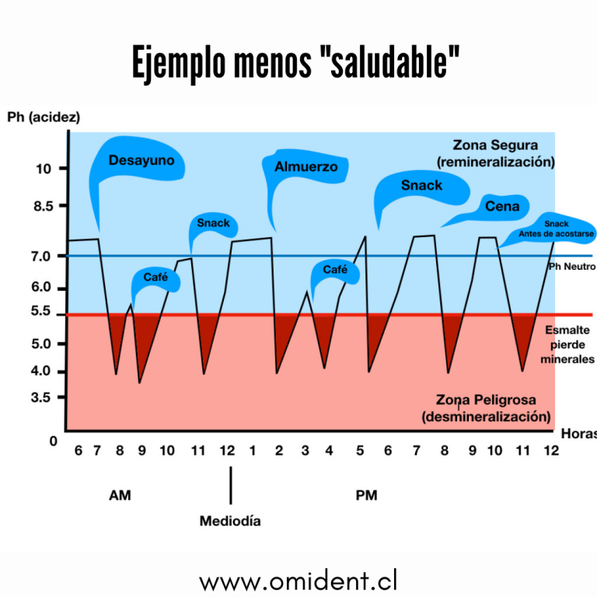
¿Como afecta la frecuencia de las comidas a nuestros dientes?

Slide 18
FUNCIONES
Componentes orgánicos
1-Proteinas ricas en prolina
2-Proteinas ricas en histidina
3-Amilasa salival
4-MuCina
5-Peroxidasas
6-Lactoferrina
7-Lizosima
8-Ig A
9-Gustina

Slide 19
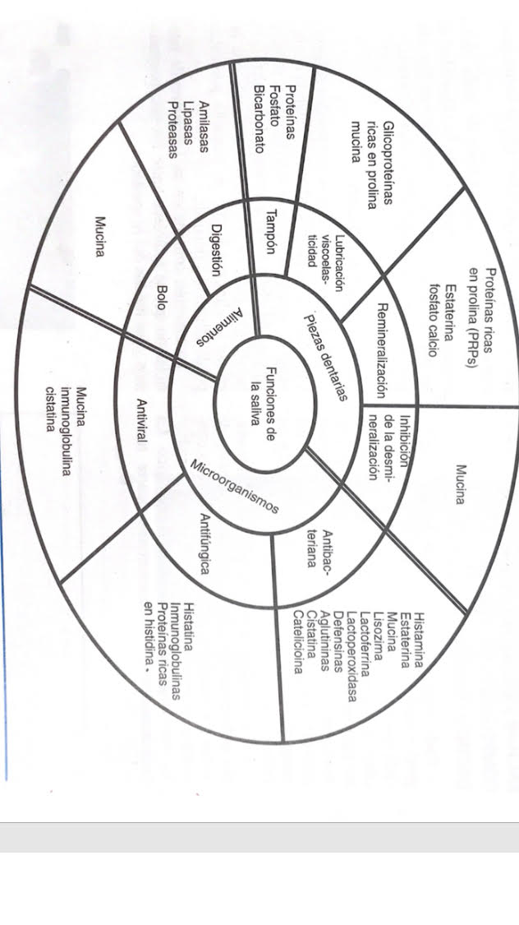

Slide 20
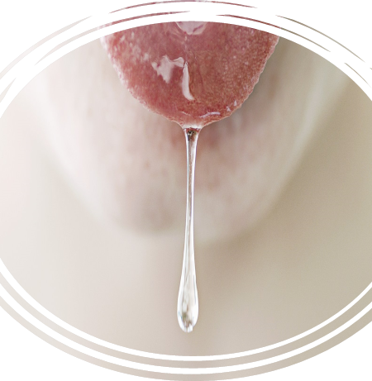
Saliva
Componentes inorgánicos/ función
Componentes orgánicos / función
.
.
.
.
.
.
.
.
.
1.
2
3
4
5
6
7
8
9
10

Slide 21




Gracias
Carolina Maza
+5492214952231
carolina.maza@ucalp.edu.ar
www.ucalp.edu.ar

